Slide 1







2022 데이터 청년캠퍼스
Green Algae Prediction Model
녹조 예측 모델
동국대학교 A반 4조
곽수영 박기범 김예진
김주연 송찬영 송윤정 정은채

Slide 2


01. 프로젝트 배경 및 소개
02. 데이터 수집 및 전처리
03. 데이터 분석 과정
04. 데이터 분석 결과
05. 기대 효과 및 활용 방안

Slide 3
01. 프로젝트 배경 및 소개

Slide 4
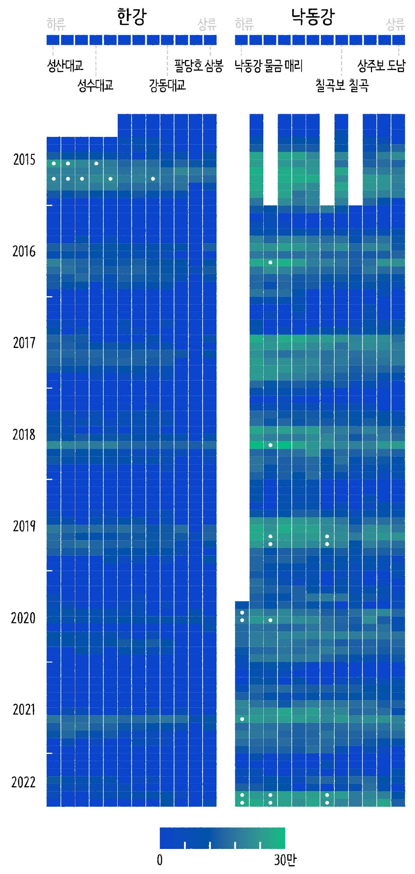

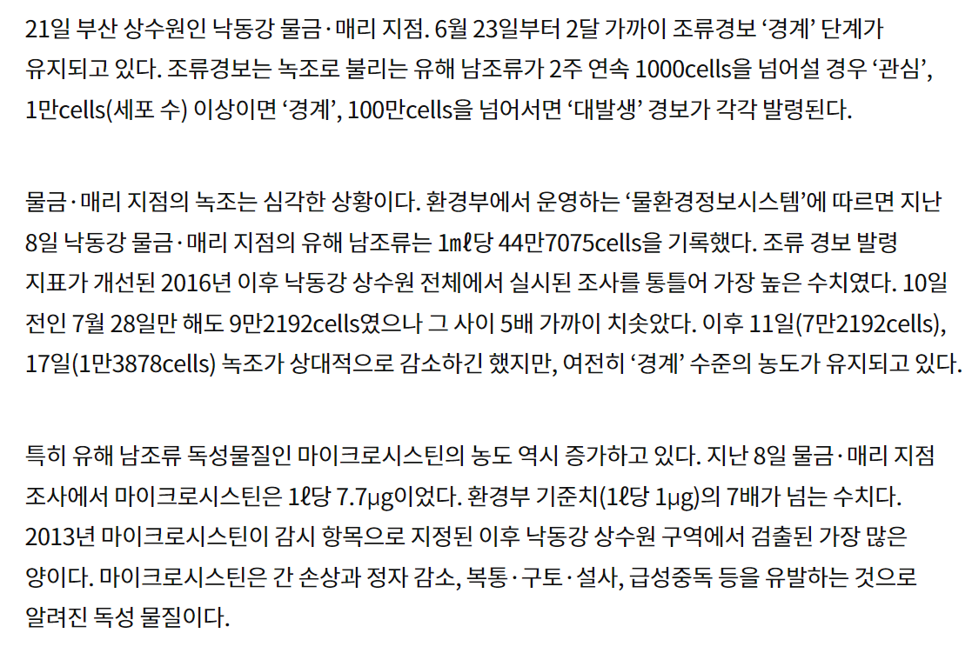
낙동강 조류경보 경계 단계
01
프로젝트 배경 및 소개
실지렁이 나온 낙동강 비상…
"수돗물서 녹조 독성물질 나왔다"
https://www.joongang.co.kr/article/25095812

Slide 5
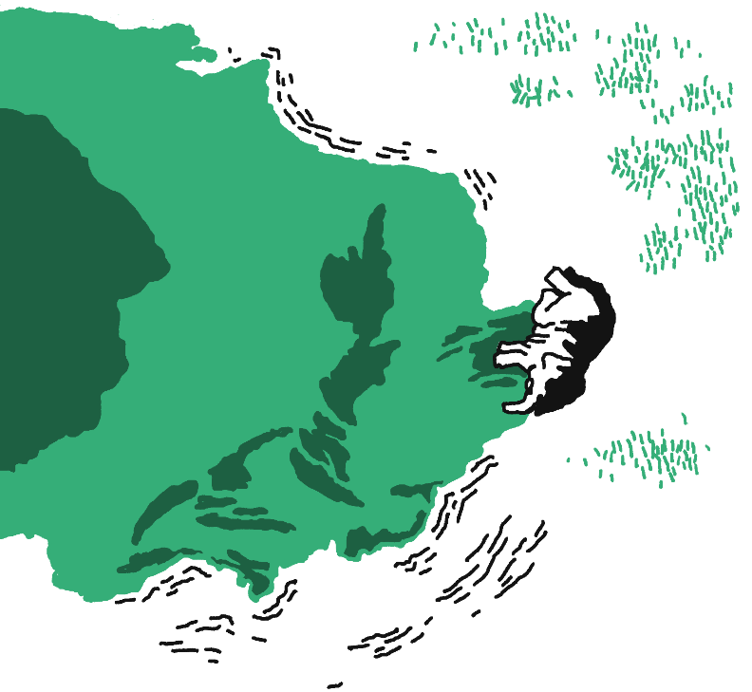
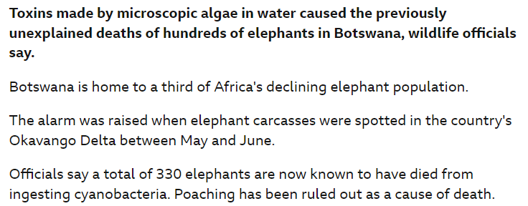
녹조가 도대체 얼마나 나쁘길래?
01
프로젝트 배경 및 소개
녹조현상을 형성하는 유독남조류는 세계 각지의 부영양화 호수에서 장기간 관찰되고 있다. 남조에 의해 생산되는 독소는 크게 신경독(anatoxin-a, anatoxin-a(s), saxitoxin)과 간독(microcystin, nodularin, cylindrospermopsin)으로 나뉜다. Microcystin 은 남조세포내에 존재하며, 세포막이 손상되면 외부로 방출된다고 사료되며, 용출된 microcystin은 생물에 악영향을 끼치며,…(중략)
https://www.bbc.com/news/world-africa-54234396
https://www.jksee.or.kr/upload/pdf/KSEE-2015-37-12-657.pdf

Slide 6
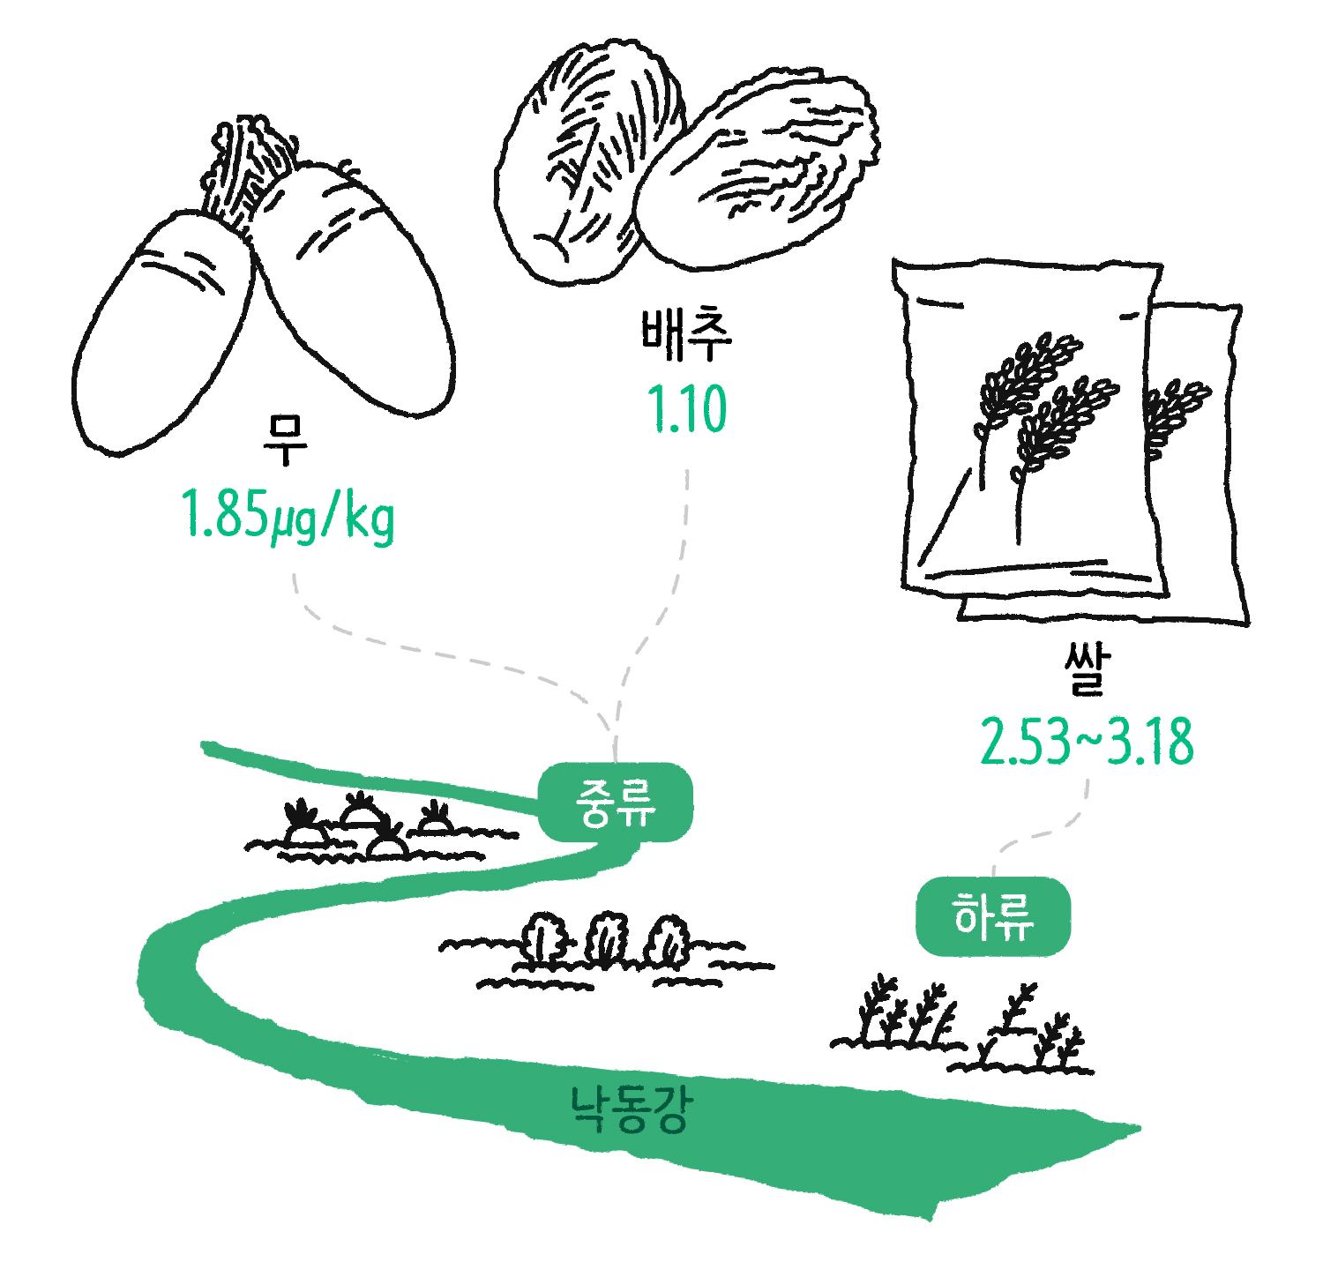
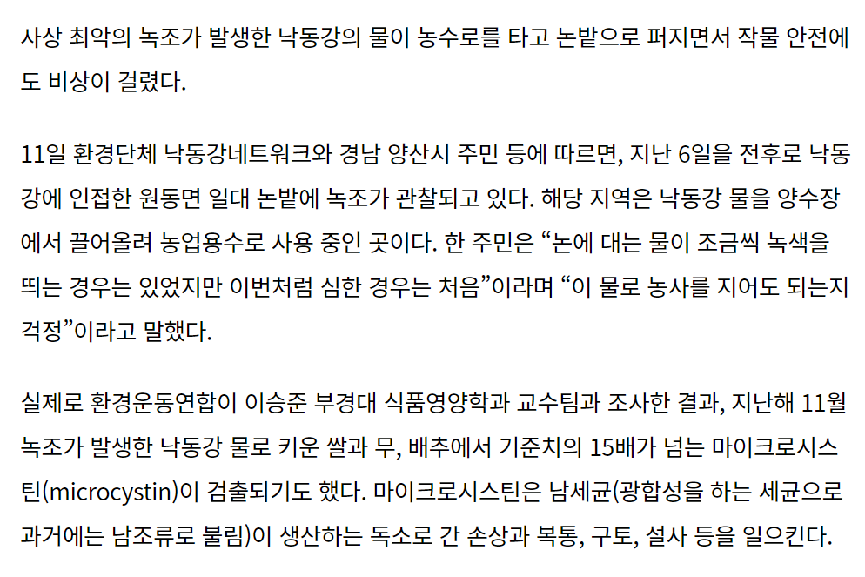
녹조라떼가 우리 식탁에 올라올 수 있다고?
01
프로젝트 배경 및 소개
녹조 물 속에서 자라는 벼...
이 쌀 먹을 수 있겠습니까
https://www.hankookilbo.com/News/Read/A2022081110380001420?did=NA

Slide 7
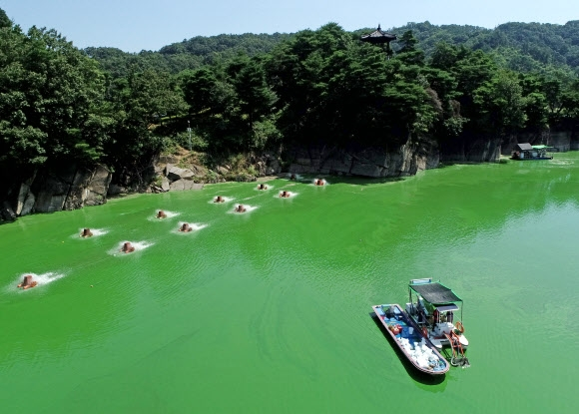

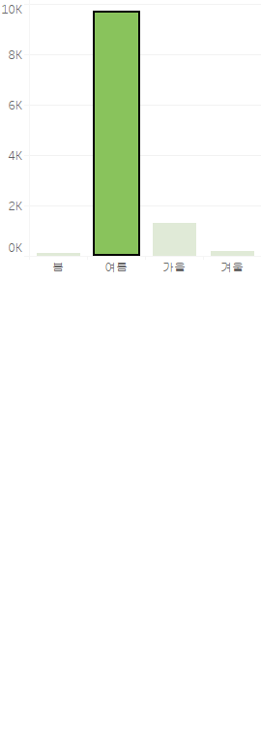
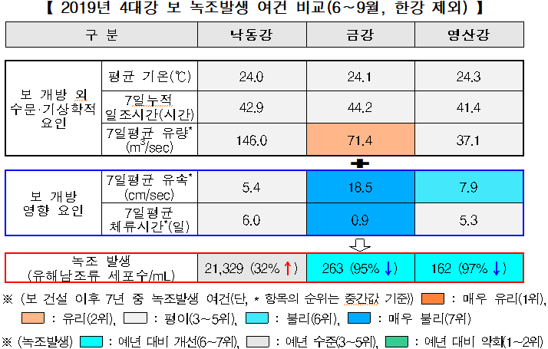
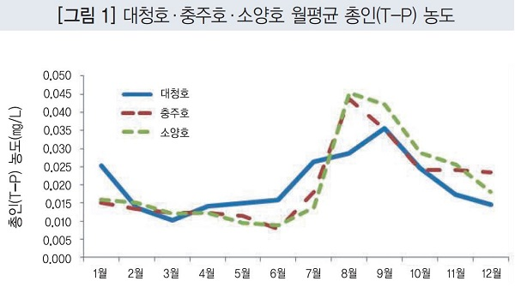
01
프로젝트 배경 및 소개
“ 녹조가 진행화되는 조건 ”
“ 높은 기온, 수온 ”
계절별 유해남조류의 세포수 분포처럼 높은 기온인 여름에 녹조가 급격히 증가한다.
“ 느린 유속 ”
녹조는 정체되어 있는 구간에서 발생이 급격히 증가한다.
유속과 풍속에 큰 영향을 받는다.
“ 영양 염류 ”
녹조는 영양 염류의 양이 풍부할 수록 빠른 증가를 보인다.
이러한 영양 염류는 공장 폐수 생활 하수에 다량 포함되어 있다.
https://me.go.kr/home/web/board/read.do?boardMasterId=1&boardId=1095670&menuId=286
https://www.seoul.co.kr/news/newsView.php?id=20210728500140

Slide 8
01
프로젝트 배경 및 소개
“ 녹조가 진행화되는 조건 ”
녹조 발생 요인을 고려하여
녹조를 예측할 수는 없을까?
“ 높은 기온, 수온 ”
계절별 유해남조류의 세포수 분포처럼 높은 기온인 여름에 녹조가 급격히 증가한다.
“ 느린 유속 ”
녹조는 정체되어 있는 구간에서 발생이 급격히 증가한다.
유속과 풍향에 큰 영향을 받는다.
“ 영양 염류 ”
녹조는 영양 염류의 양이 풍부할 수록 빠른 증가를 보인다.
이러한 영양 염류는 공장 폐수 생활 하수에 다량 포함되어 있다.
https://me.go.kr/home/web/board/read.do?boardMasterId=1&boardId=1095670&menuId=286
https://www.seoul.co.kr/news/newsView.php?id=20210728500140

Slide 9
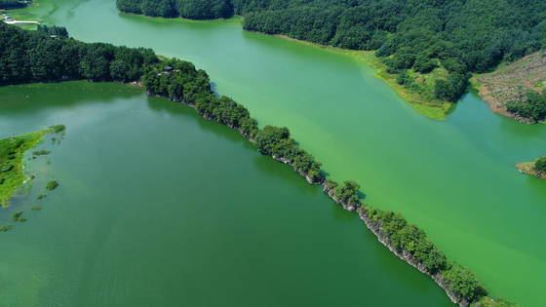
Green Algae Prediction Model
기온, 강수량, 수온, 채수지역 인근 공장, 폐수처리장 개수 댐 제원 정보와 같은 녹조의 원인이 될 수 있는 데이터를 확보하여 모델을 개발
정부 관계자, 관련 연구자가 이용할 수 있게 개발한 모델을 사용할 수 있는 웹페이지를 구현
일반 시민들도 해당 문제에 관심을 가질 수 있고, 녹조 사태의 경종을 울리는 역할을 하도록 녹조 심각도 시각화 자료를 웹페이지에 기재

Slide 10
02. 데이터 수집 및 전처리

Slide 11


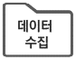
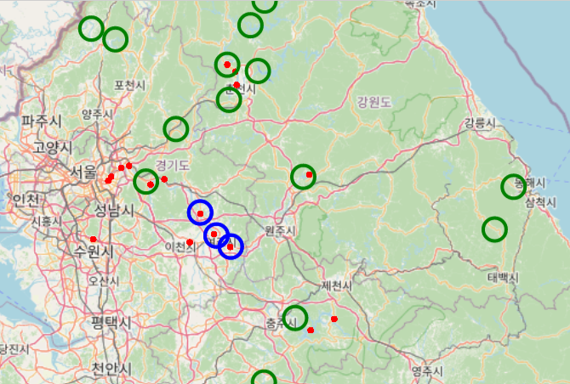
데이터 수집 및 전처리
녹조 발생 예측 및 위험 지역 선정
녹조 예측 서비스
전처리
차원축소
모델링
모델선정
결과분석
녹조예측
녹조 예측 서비스 제공
(1) 예측 정확도
(2) 피처 중요도
(3) 편의성/속도
(1) 데이터 변환
(2) 결측치 처리
(3) 정규화
Random Forest
XGboost
Ansemble
사용 데이터
API 통해 업데이트
웹으로 서비스 제공
하천,강 수질(csv)
기온,강수량,풍속(csv)
공단 위치(csv)
수문 정보(csv)
수위 자료(csv)
댐 자료(csv)
폐수처리시설(csv)
녹조 발생에 유의미한 구간으로 변수 차원 축소 진행
녹조 변수와의 상관관계가 유의미한 변수들로 축소

Slide 12




02
데이터 수집 및 전처리
2-1. 프로젝트 관련 분석 데이터 선정
데이터명 | 사용용도 | 출처
하천,강 수질(csv) | 전국 하천, 강의 채수 위치 및 수질 정보
기온,강수량,풍속(csv) | 하천, 강 인근의 기온, 강수량, 풍속 정보
공단 위치(openAPI) | 하천, 강 인근의 공단 위치 파악
폐수처리시설(csv) | 하천, 강 인근의 폐수처리시설 파악
수문 정보(csv) | 하천, 강 인근 댐&보의 수문 운영 정보 파악 (댐수위, 강우량, 유입량, 방류량, 저수량 등)

Slide 13
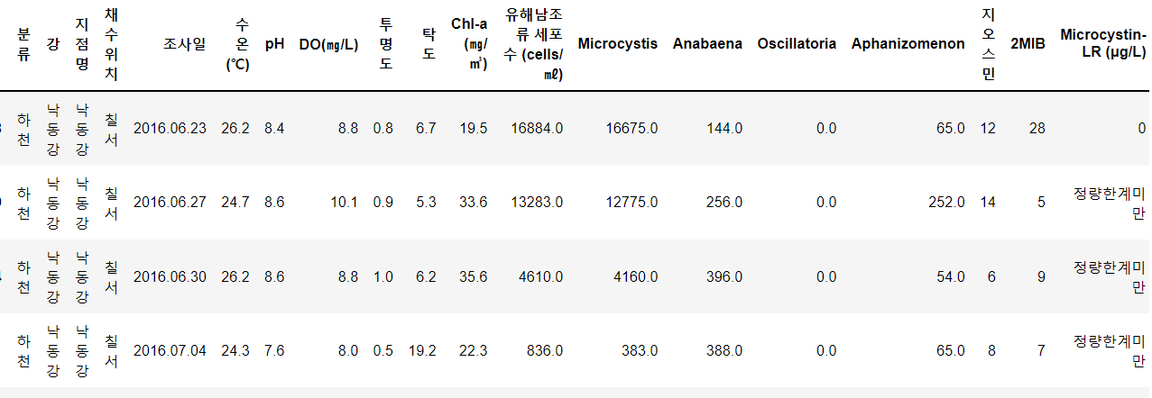
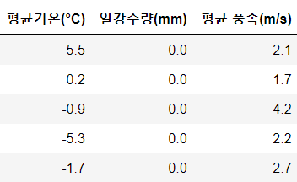
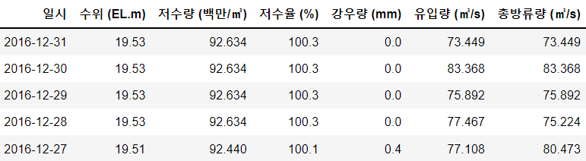
02
데이터 수집 및 전처리
2-2. 데이터 전처리
Data intergration
수질데이터를 기준으로 날씨데이터, 댐과 보의 수문정보들을 통합

Slide 14
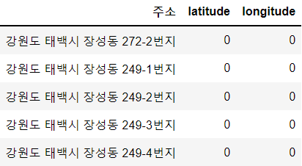
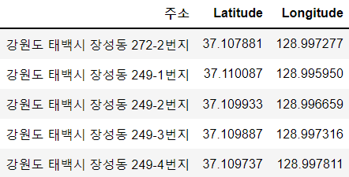
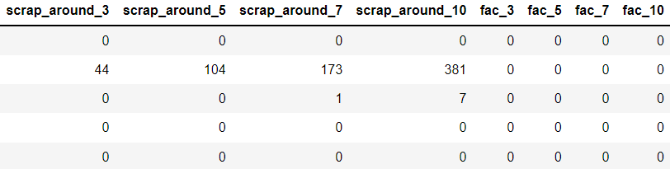
02
데이터 수집 및 전처리
2-2. 데이터 전처리
2) Data intergration
채수위치와 공장, 폐수처리시설의 위치좌표 변환
채수위치와 공장, 폐수처리시설간의 거리차이가 3km, 5km, 7km, 10km 이내인 시설의 개수 데이터
Geocoding

Slide 15
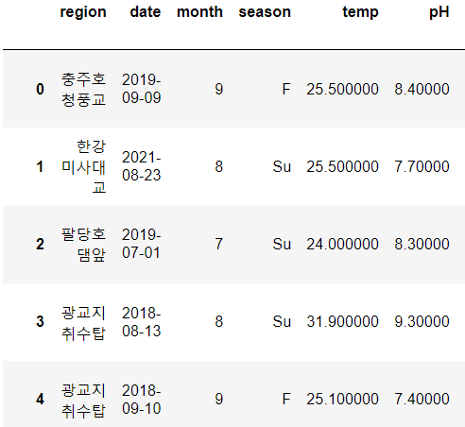
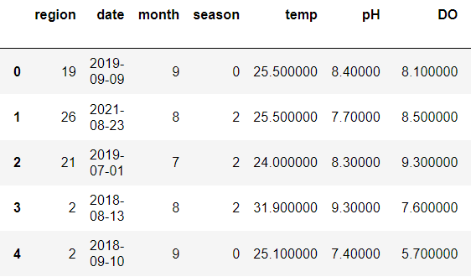
02
데이터 수집 및 전처리
2-2. 데이터 전처리
3) Label encoding
효과적인 예측모델을 구현하기 위해 모델의 학습률을 높일 수 있도록 object형 피처들을 라벨 인코딩하여 숫자로 맵핑.

Slide 16
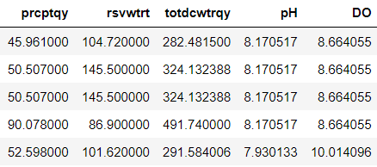
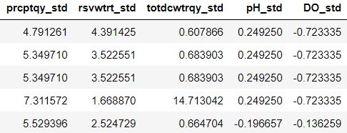
02
데이터 수집 및 전처리
2-2. 데이터 전처리
3) Data Standardization
각 칼럼의 단위는 직접적인 비교가 불가능하므로 데이터의 단위나 범위를 통일할 필요가 있다.
각 칼럼들이 표준정규분포 형태를 띄도록 데이터 스케일링
StandardScaler( )

Slide 17
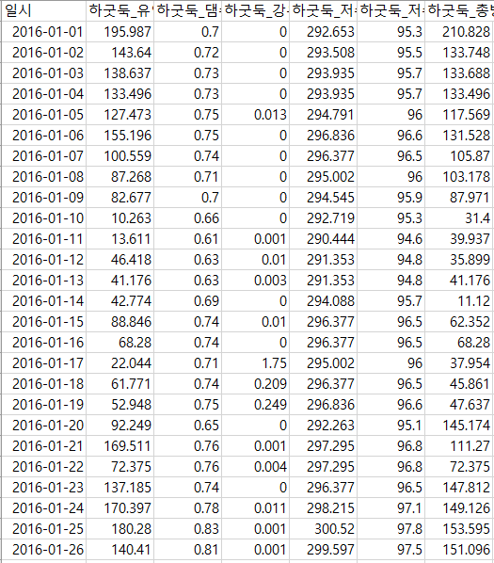
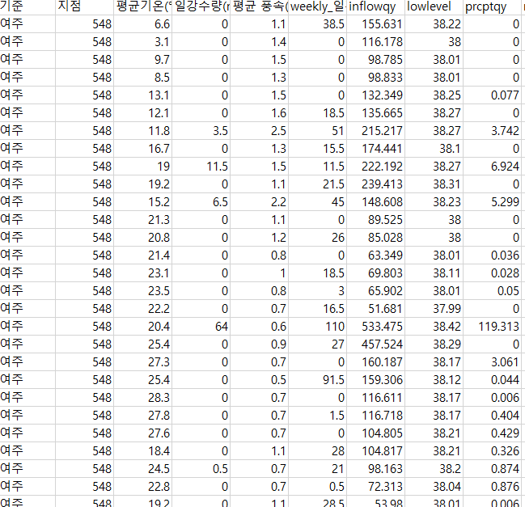
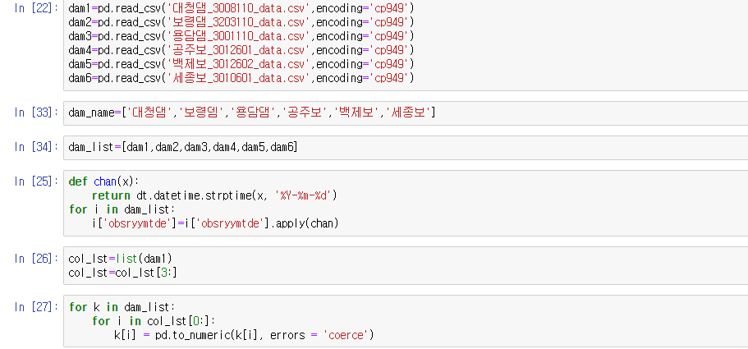
02
데이터 수집 및 전처리
2-2. 데이터 전처리
4) Missing value
댐 유입량, 수위, 강우량, 저수량, 저수율 등의 결측치를 월별 평균 값으로 대체

Slide 18
02
데이터 수집 및 전처리
2-3. 차원 축소
1) Feature selection
변수 중 예측모델의 성능을 저하시키거나 분석에 의미가 없는 데이터들은 삭제
기존변수
지역
계절
투명도
탁도
…
Microcystin-LR
GIO
폐수처리시설_
공장시설_
Cells
결측값이 많은 투명도와 탁도 삭제
4대 유해 남조류 Microcystis, Anabaena, Oscillatoria, Aphanizomenon 컬럼은 target인 유해남조류 세포수(cells/㎖)의 세부종류이기때문에 삭제
‘정량한계미만’ 값과 결측치가 많은 gio, 2MIB, Microcystin-LR 컬럼 삭제
Target 변수인 Cells가 결측치인 행 모두 삭제
수정 후 변수
지역
계절
기상 정보
…
폐수처리시설_
공장시설
cells

Slide 19
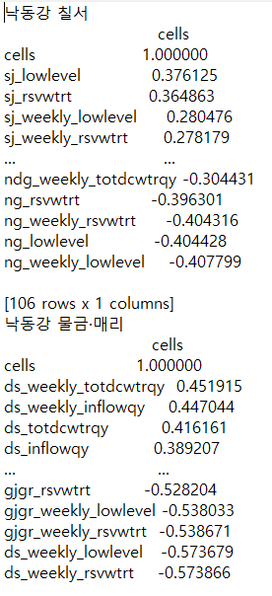
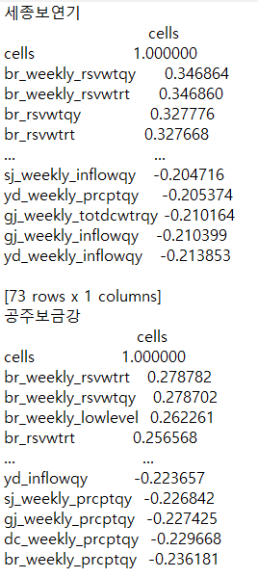
02
데이터 수집 및 전처리
2-3. 차원 축소
2) Feature selection
각 댐별 상관계수 확인을 통하여 녹조류 분석에 사용할 유의미한 댐, 보 변수를 파악하여 사용
많은 지역이 해당 지역 주변보에 많은 영향을 받음을 알 수 있다.
>>> 해당 지역의 보 정보량을 칼럼으로 채택 가능
대체로 일자별 측정치보다 지난 6일의 정보를 합한 weekly 측정치에 높은 상관관계를 보였다.
>>> weekly 댐, 보 정보량 채택 가능
두드러지는 점은 달성보는 달성보보다 멀리 떨어져 있는 하천에도 높은 상관관계를 보였다는 점이다.
음의 상관계수가 높게 나오는 이유는?
>>> 상류 보의 방류량이 많아지면 인근 하천에 흐르는 물의 양이 많아져 녹조 발생이 저감되기 때문에 음의 상관계수를 갖는다.

Slide 20
03. 데이터 분석 과정

Slide 21
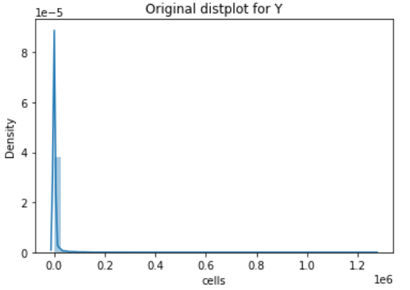
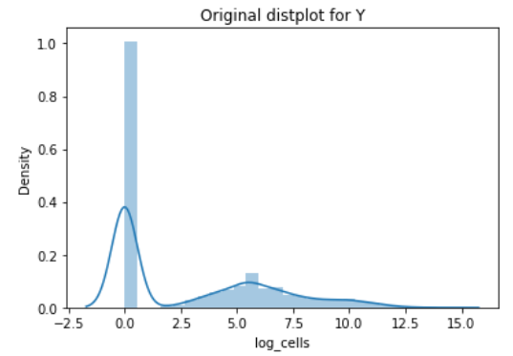
03
데이터 분석 과정
3-1. 데이터 분석
1) 목표변수에 로그값 취하기
회귀 모델링 결과는 타겟(Target) 분포가 정규분포 형태를 띄어야 성능이 높다.
Log Transformation으로 타겟의 값들에 log를 취해주면 정규분포와 유사해진다.

Slide 22
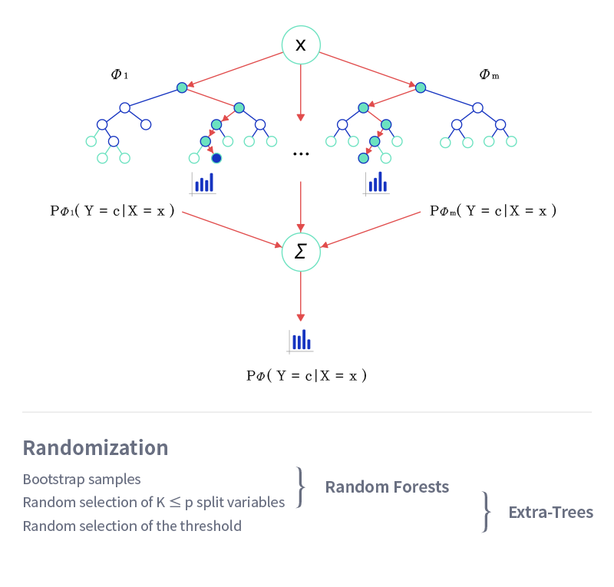
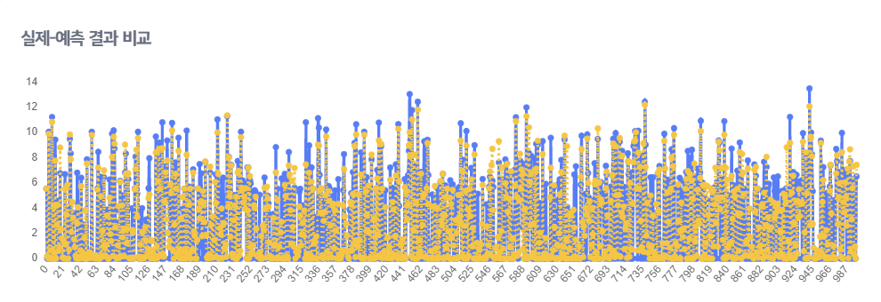
03
데이터 분석 과정
3-2. 예측 모델 선정
1) Random Forests
노드와 엣지들로 구성된 집합에서 훈련을 통해 정의된 트리로부터 분류 결과를 취합해서 결론을 얻는 기법
관측치 수에 비해 변수의 수가 많은 고차원 데이터이므로 랜덤포레스트를 사용했다.
랜덤 포레스트 Train 및 Test 세트는 8:2 비율로 선정하여 예측 성능을 평가했다.
예측 결과, 테스트 모델에서 89%의 예측 정확도를 보였다.

Slide 23
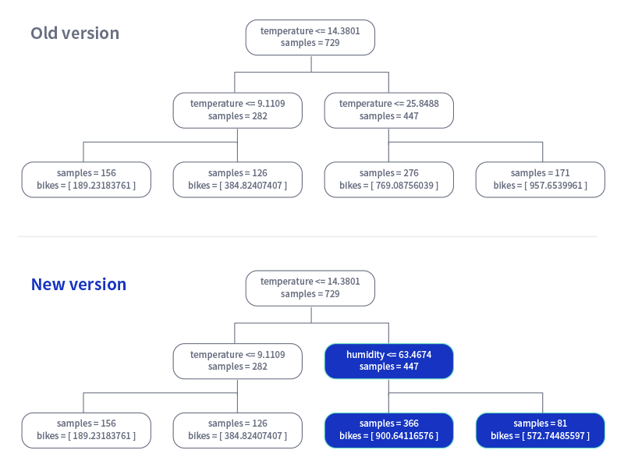
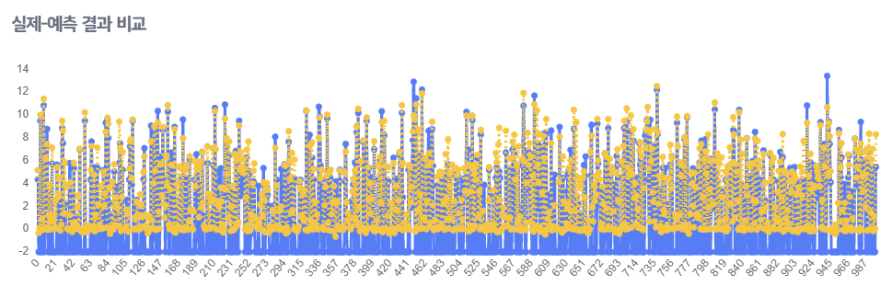
03
데이터 분석 과정
3-2. 예측 모델 선정
2) XGboost
XGBoost는 그레디언트 부스팅의 상위 버전으로, 잔차로부터 훈련한 트리를 추가하여
약한 학습기를 강력한 학습기로 바꾸는 기법
예측값_실제값 시각화
XGboost는 분류와 회귀 부분에서 뛰어난 성능을 가지고 있어 사용했다.
XGboost의 학습 및 테스트 데이터는 8:2 비율로 진행했다.
예측결과, 테스트 모델에서 81%의 정확도를 보였다.

Slide 24
04. 데이터 분석 결과

Slide 25



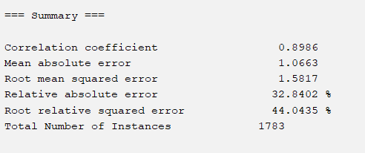
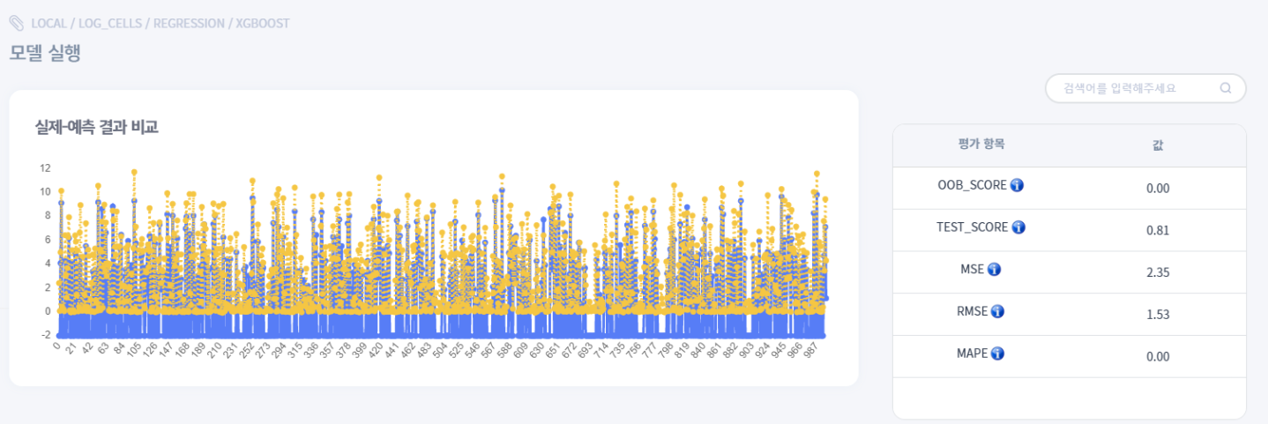
04
데이터 분석 과정
4-1. 데이터 분석 결과 정리
랜덤 포레스트
Random Forest
XGboost
XGboost
결정계수 0.89 로 유의미한 결과 도출
결정계수 0.81로 Random forest보다 다소 낮음
앙상블 기법
“RandomForest 분석 기법 선정”

Slide 26
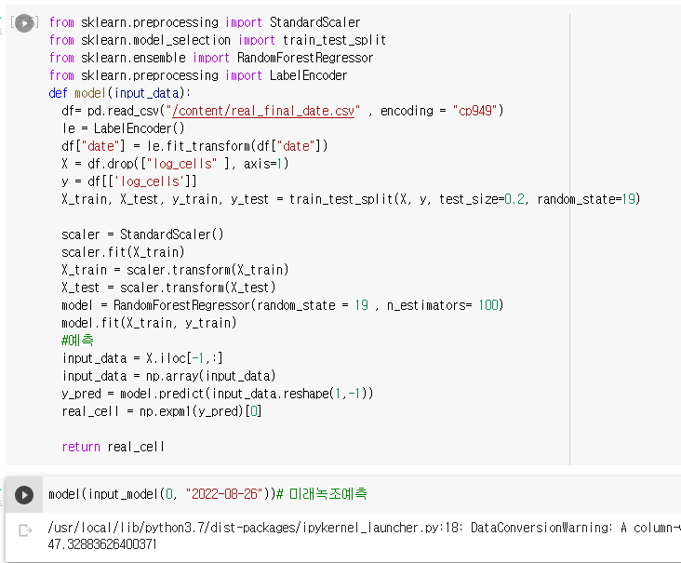
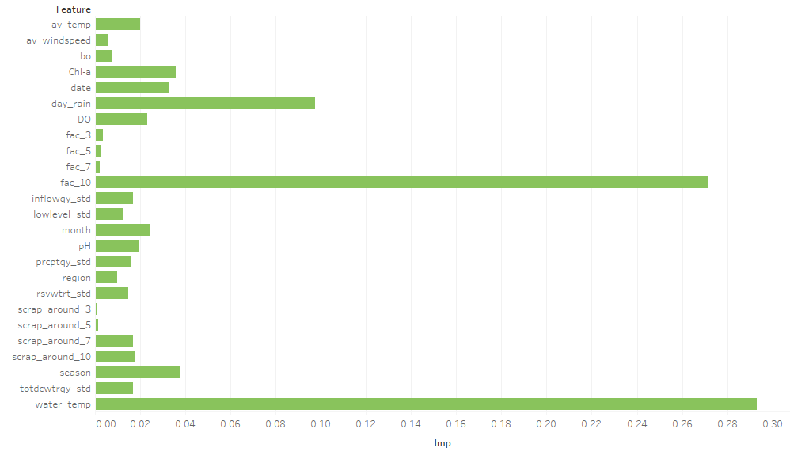
04
데이터 분석 과정
4-1. 데이터 분석 결과 정리
Random Forest
feature_importance
수온, 10km내 공장 개수, 일강수량, 엽록소 농도, 계절 순

Slide 27
05. 기대 효과 및 활용 방안

Slide 28




05
기대효과 및 활용 방안
5-1. 기대효과
자연 보호
과학 기술 선제 적용이 가능해져 수중 생태계 유지가 가능해진다.
물 속 산소량이 높아져 동식물의 폐사 위험이 낮아진다.
국민 안전
녹조로 인한 ‘수돗물, 농산물, 레포츠 시설 등’ 이용 위험도에서 벗어나 안전한 생활을 지킬 수 있다.
정부 대응
유역에 맞는 녹조관리 통합 플랫폼 구축에 용이
녹조 모니터링 및 예보기술을 통하여 선제적인 상황 대처 가능
정수처리비용 감소 효과 기대

Slide 29
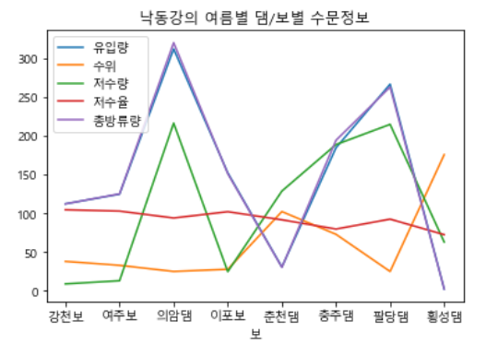
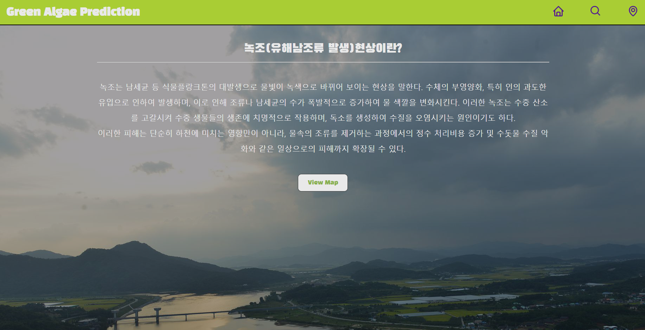
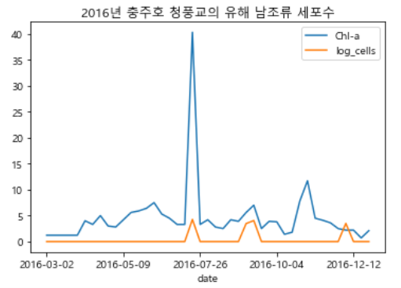
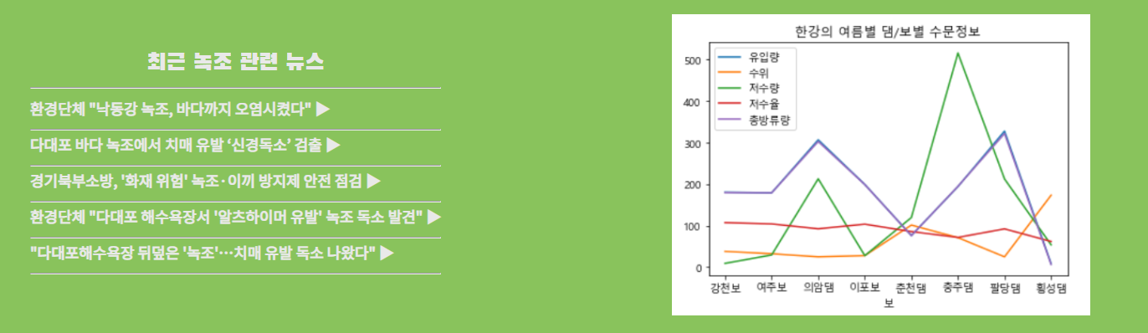
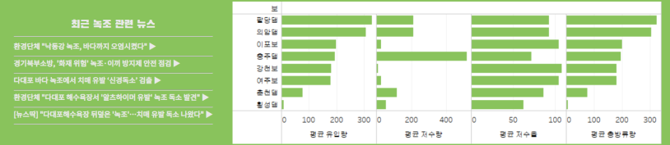
05
기대효과 및 활용 방안
5-2. 웹페이지 구현을 통한 서비스 제공

Slide 30
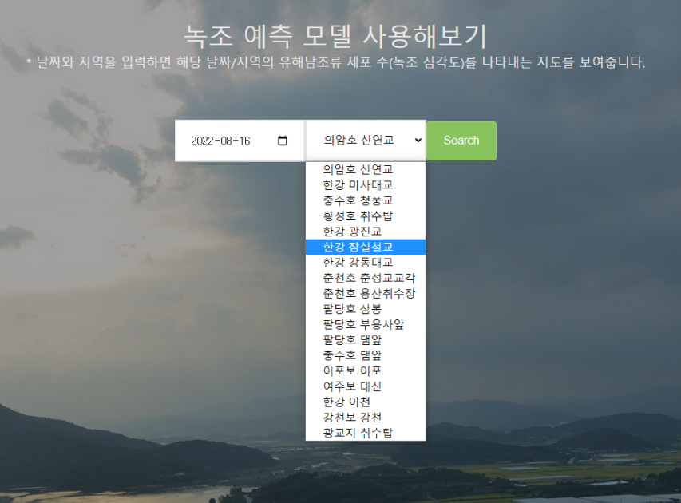
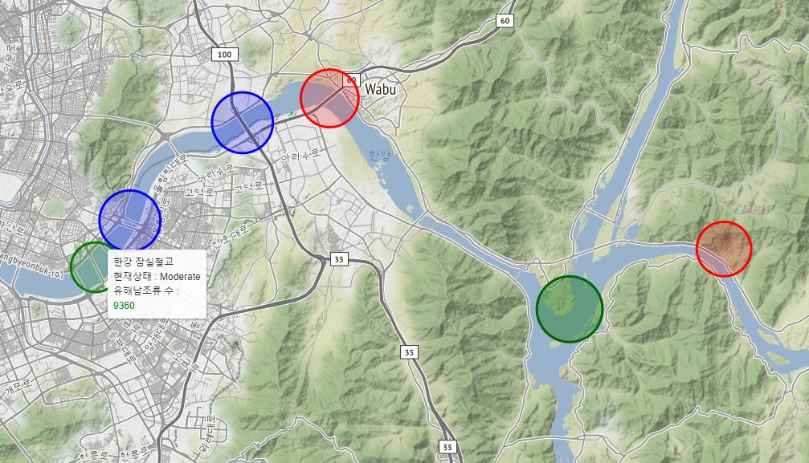
05
기대효과 및 활용 방안
5-2. 웹페이지 구현을 통한 서비스 제공

Slide 31
2022 데이터 청년 캠퍼스
감사합니다

